Slide 1
Design de Interface
Interface do sistema

Slide 2
Introdução
-Heurísticas de Nielsen usadas no projeto;
-Grid das telas;
-O wireframe feito a mão antes da inicialização do projeto;
-Os princípios de UI e UX adotados no projeto;

Slide 3
Heurísticas
Controle e liberdade para o usuário;
Estética e design minimalista;
Eficiência e flexibilidade de uso;

Slide 4
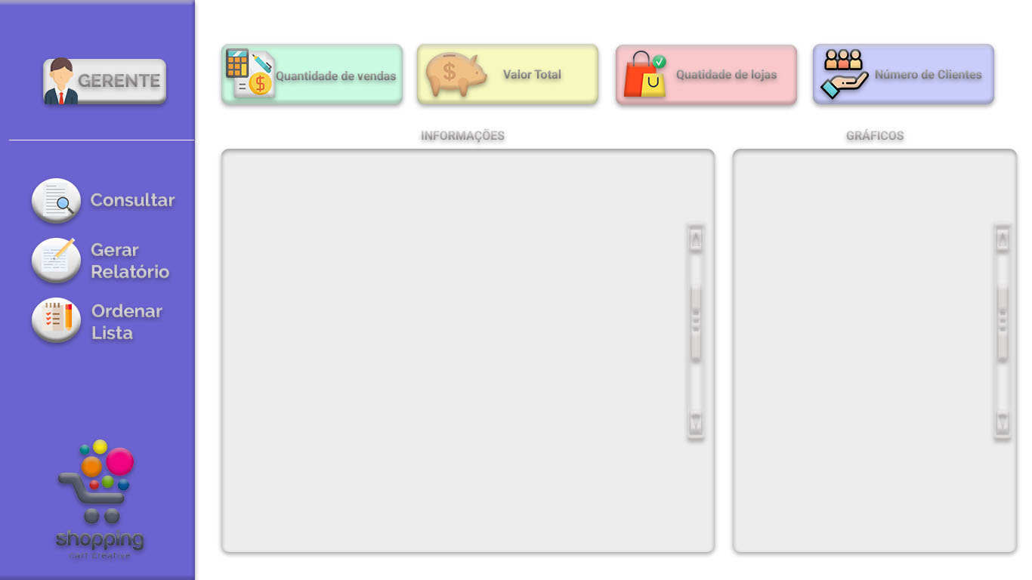
Telas - Inicial

Slide 5
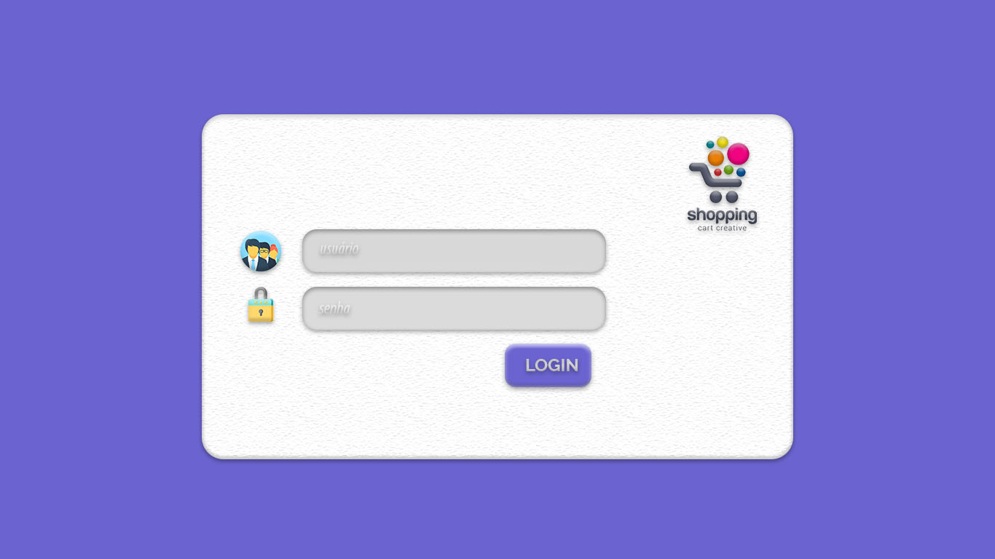
Telas - Login

Slide 6
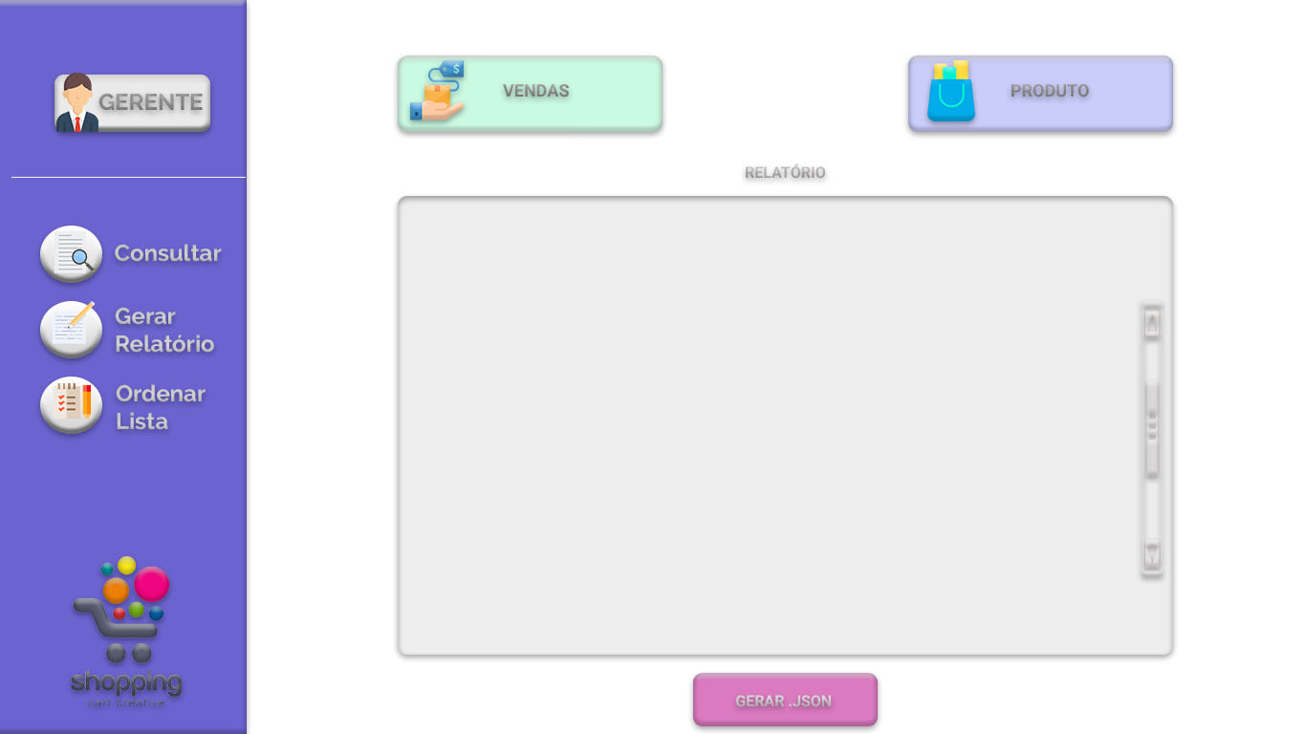
Telas - Relatório

Slide 7
Princípios de UI e UX
Flexibilização de tarefas;
Falar a língua do usuário;
Manter a clareza;
Simetria;
Tamanho;
Forma;
Posição;
Padrão;

Slide 8
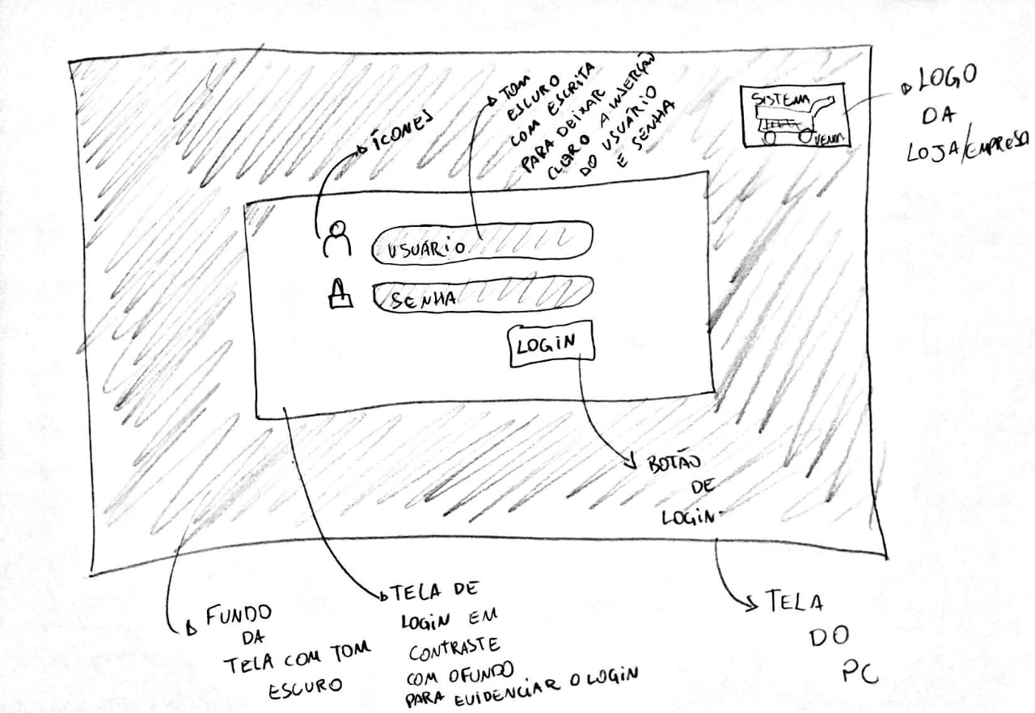
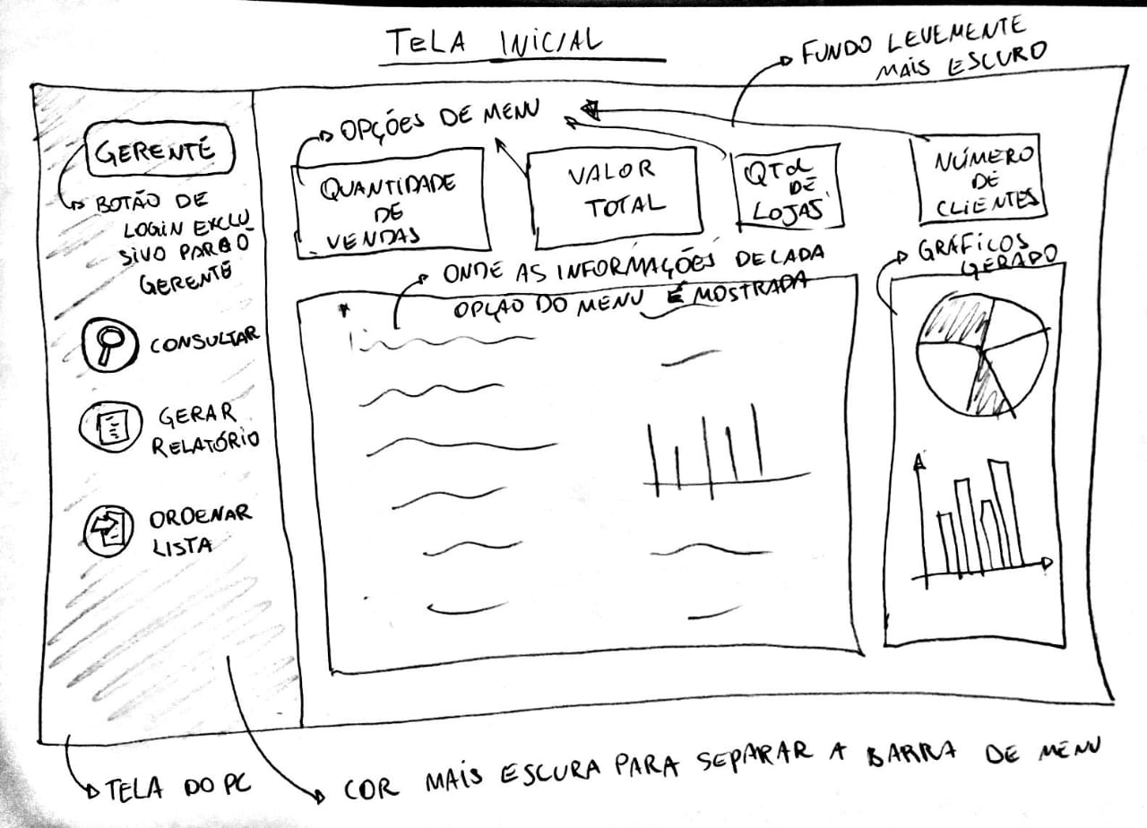
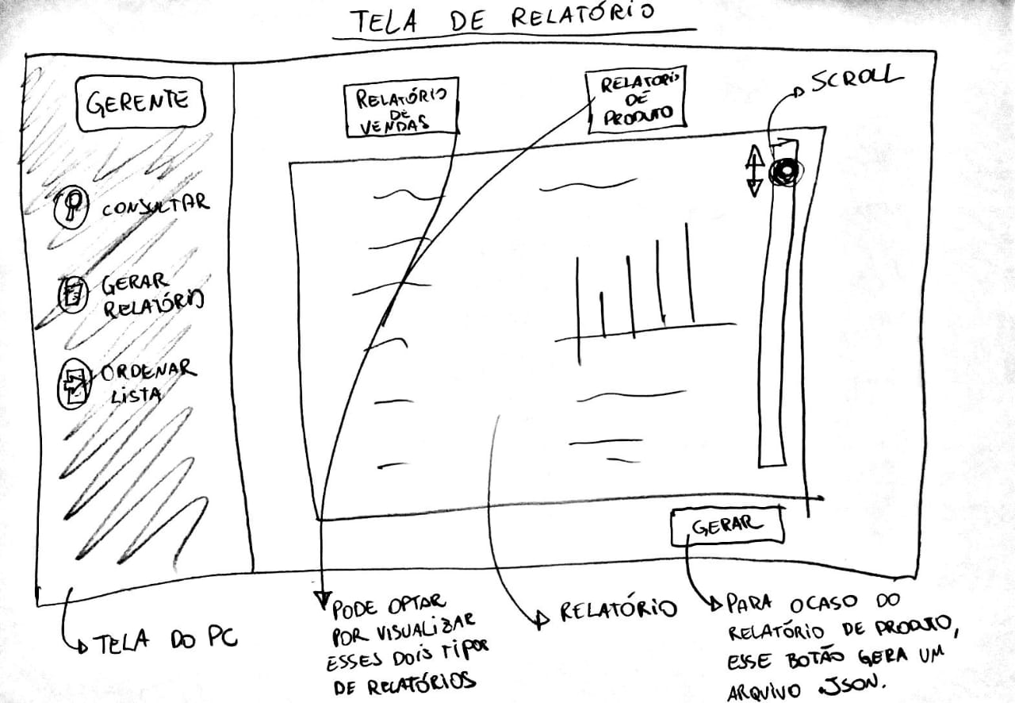
Wireframe

Slide 9
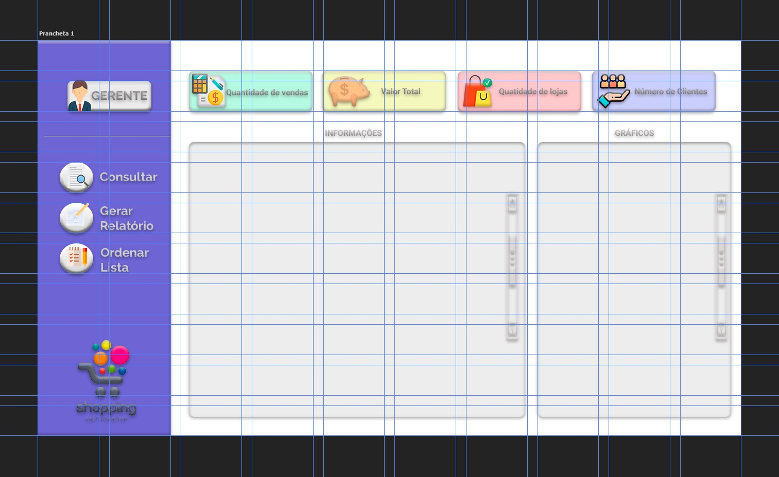
Grid - Inicial

Slide 10
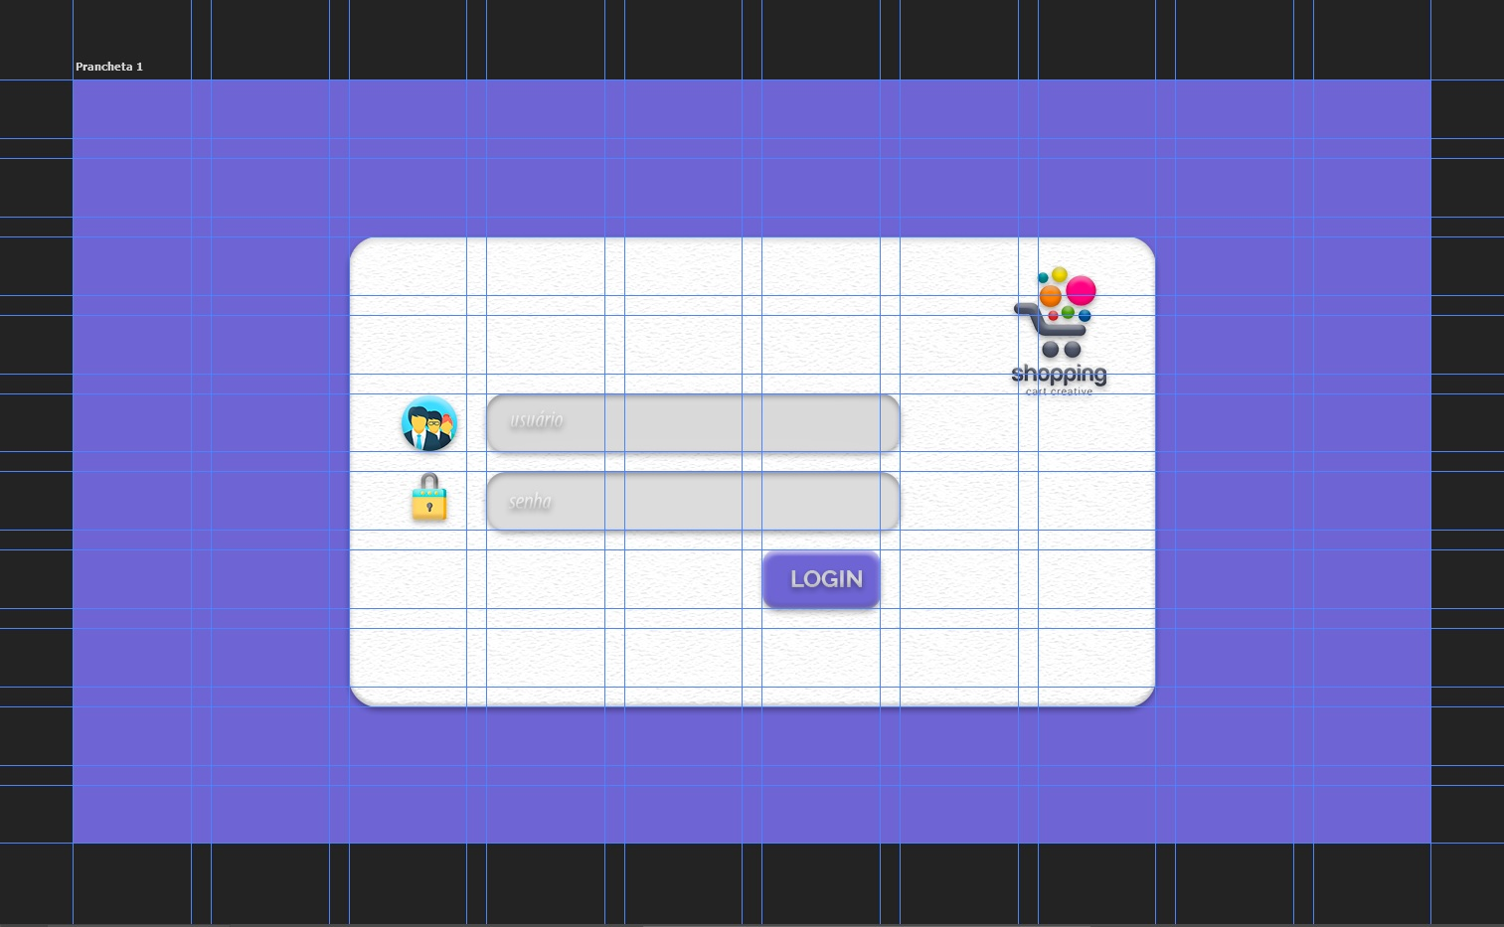
Grid - Login

Slide 11
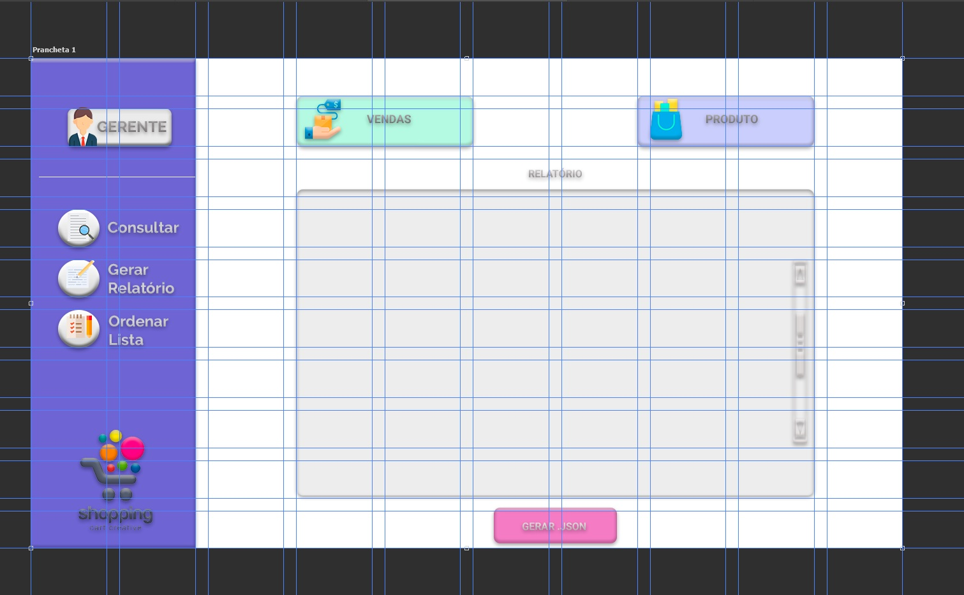
Grid - Relatório

